Slide 1
COMMUNITY PROFILING AN ALGEBRA FOR TWITTER KNOWLEDGE GRAPHS MANAGEMENT
Gruppo: Kucha
Carlo La Viola
Davinder Kumar

Slide 2
OBIETTIVO
Confronto dei profili degli utenti su twitter
I profili sono rappresentati in termini di Knowledge Graph
Operazioni tra Knowledge Graph
Unione
Intersezione
Differenza
I risultati delle operazioni sono visualizzati su Neo4j
Rendere l’applicativo usabile con ontologie differenti

Slide 3
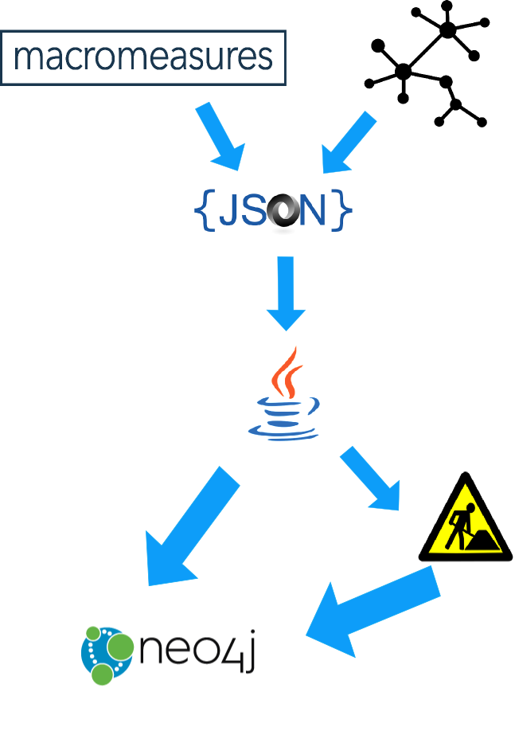
Ontology

Slide 4
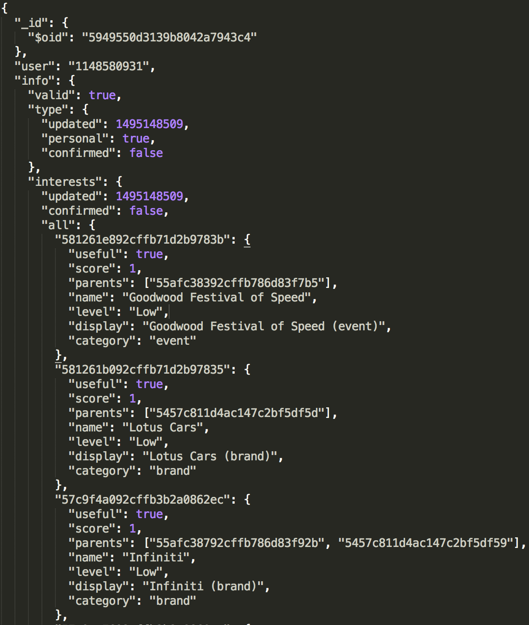
1) ESTRAZIONE DA FILE JSON
Si è definito un file di configurazione per estrarre i campi di interesse
Nel nostro caso estraiamo utenti Twitter e i loro interessi, esempio di file di configurazione:
REL:INTERESTED_TO KEY:user,ATTR:None VALUE:info.interests.all.*,ATTR:display
Vantaggio: Possibilità di fornire qualsiasi file json prodotto da qualsiasi ontologia

Slide 5
2) DEFINIZIONE DELLE STRUTTURE DATI
Relazione → La logica con cui sono collegati i nodi
GraphEntity → Rappresenta un nodo del grafo, composto da ID e attributi
L’idea: Ad ogni relazione è assegnata una mappa che descrive il grafo sul
quale si effettuano le operazioni
Le operazioni algebriche hanno fatto riferimento all’ID degli interessi

Slide 6
3) SCRITTURA SU NEO4J
Dopo l’esecuzione dell’operazione si visualizzano i risultati su Neo4j
Ogni GraphEntity è trasformata in un nodo Neo4j
I nodi sono collegati tra di loro in base alla relazione
Perché Neo4j?
Per permettere all’utente di effettuare Cypher query per esplorare i dati prodotti dalle operazioni

Slide 7
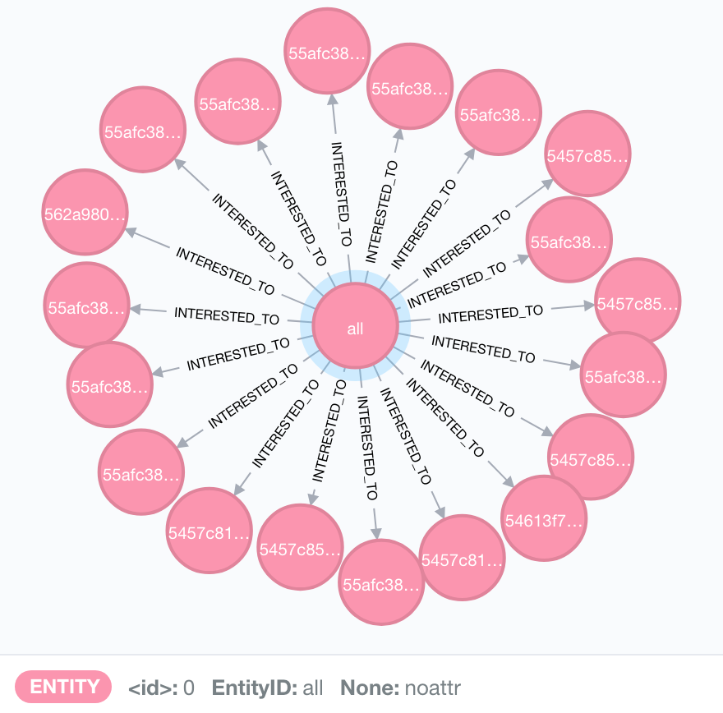
INTERSEZIONE – 10 UTENTI

Slide 8
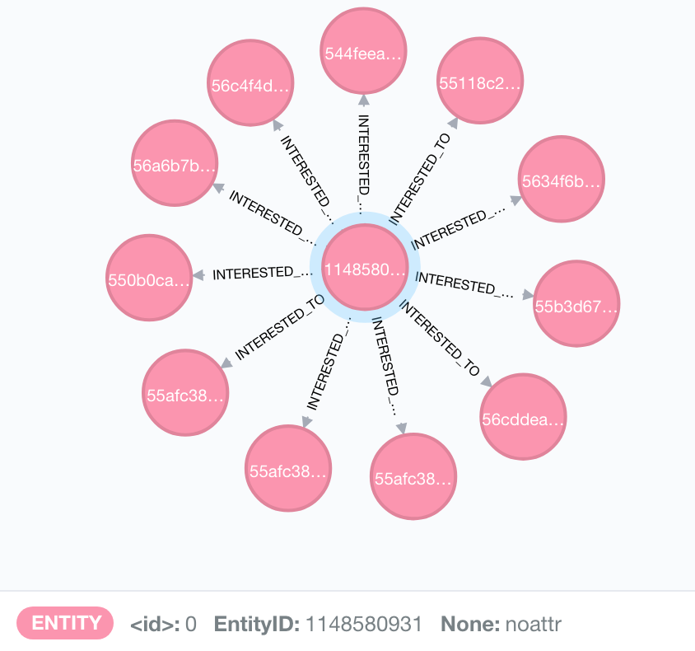
DIFFERENZA – 100 UTENTI

Slide 9
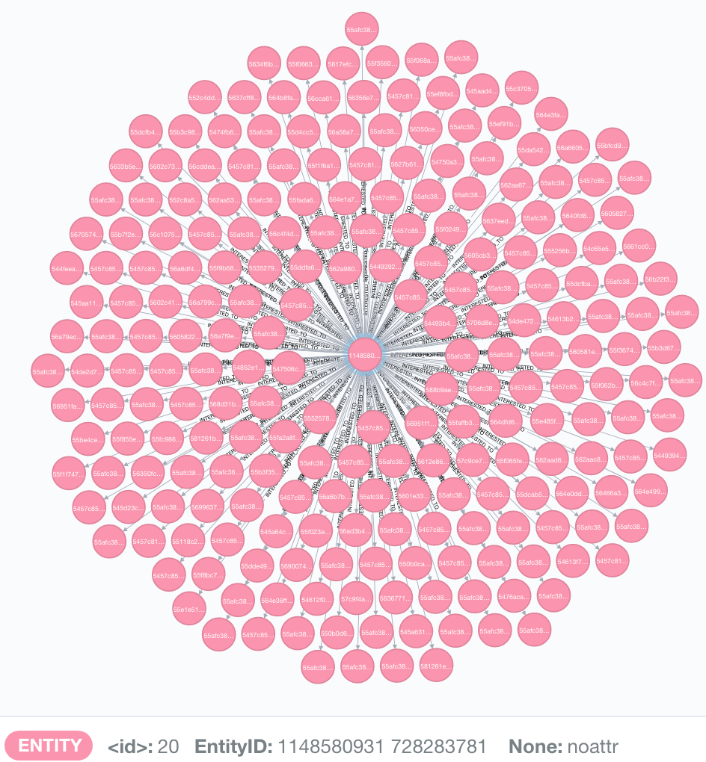
UNIONE – 2 UTENTI

Slide 10
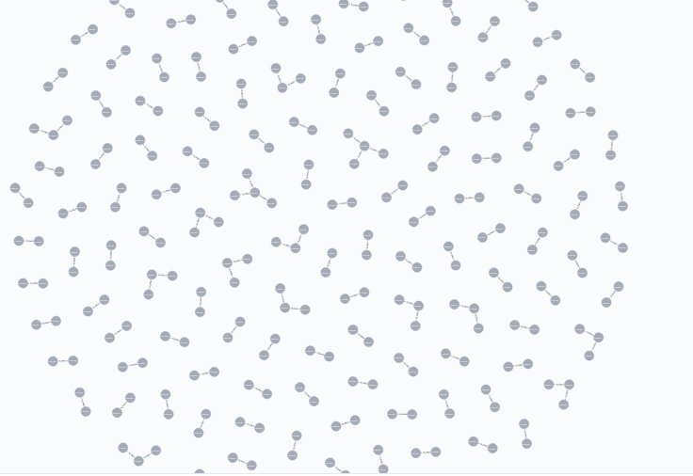
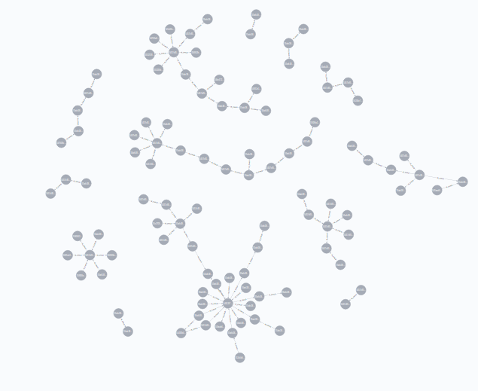
RELAZIONI TRA GLI INTERESSI

Slide 11





GRAZIE PER L’ATTENZIONE

